Slide 1

Xin Chào
Chào mừng Thầy, Cô và các bạn đã đến với buổi thuyết trình nhóm 6AESN

Slide 2
BÀI TẬP NHÓM WEB Chủ Đề: Trang Quản Lý Bán Hàng

Slide 3
Nội Dung Báo Cáo
✪ Thành viên nhóm.
✪ Giới thiệu sơ lược về trang web.
✪ Các thành phần cấu tạo nên trang web.
✪ Phân tích và thiết kế trang web.
✪ Kết quả.
✪ Tổng kết.
✪ Lời cảm ơn.

Slide 4

Thành viên nhóm
NguyễnThành Quốc
Nguyễn Chánh An
Nguyễn Hồng Bản
Phạm Văn Vinh
Đỗ Giang Nam
Phùng Anh Quân

Slide 5
Giới thiệu sơ lược về trang web
Dữ liệu được lấy từ trang web ivymoda.com nhầm muốn hướng đến người dùng sử dụng một cách hoàn thiện nhất, gồm những mặt hàng sản phẩm đa dạng. Trải nghiệm của khách hàng chủ yếu được đặt lên hàng đầu khi mua sắm tại đây.

Slide 6
Các thành phần cấu tạo nên trang web
Dùng để liên kết cơ sở dữ liệu và thực thi các câu lệnh truy vấn MySQL, yêu cầu người dùng.
PHP
My SQL
Để tạo cơ sở dữ liệu.
Tạo các ràng buộc và xử lý các sự kiện thêm, sửa, xoá, tạo hiệu ứng động cho trang web.
Javascript
CSS
Dùng để định dạng các thành phần của trang web.
HTML
Tạo khung sườn cho trang web.
- Ngoài ra:
+ AJAX: Ngầm trao đổi dữ liệu với máy chủ PHP và cập nhật vào trang web bằng Javascript.
+ Thư viện Font awesome: Để chứa các font chữ kí hiệu dùng cho trang web

Slide 7
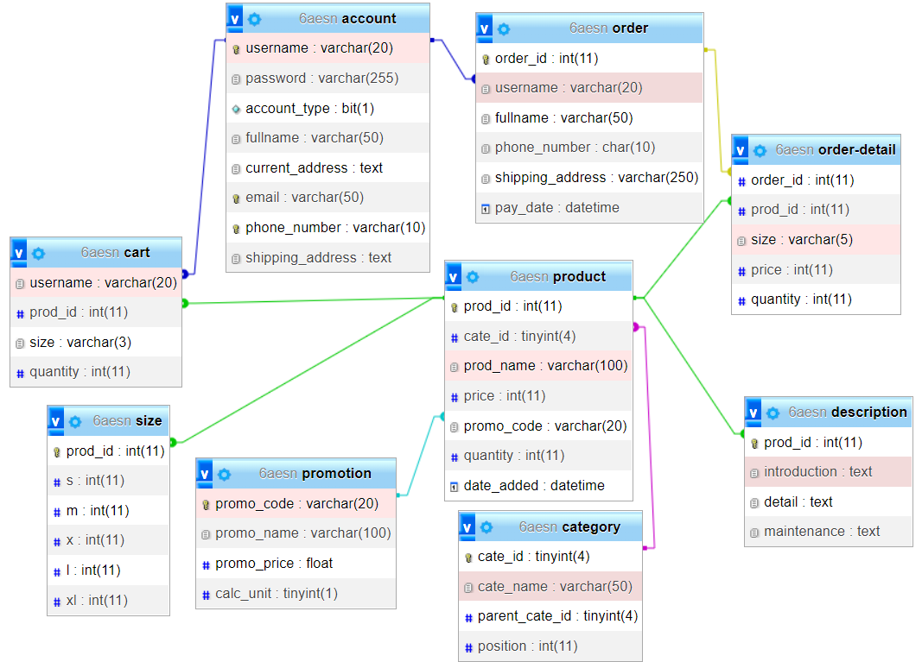
Phân tích và thiết kế trang web
Cơ sở dữ liệu 6AESN

Slide 8
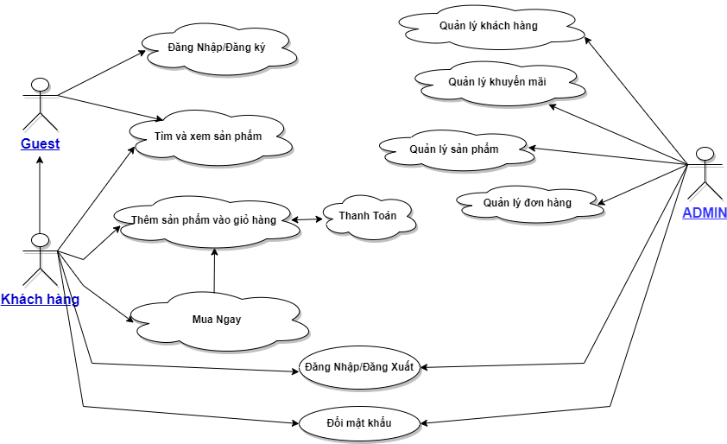
Chức Năng

Slide 9
Người Dùng
Đăng nhập và đăng ký : Lưu lại các thông tin cơ bản của người dùng và phân quyền chức năng có thể truy cập được theo loại tài khoản cá nhân.
Tìm và xem sản phẩm : Có thể tìm và xem thông tin của các sản phẩm đang được bày bán.
Thêm sản phẩm vào giỏ hàng : Lưu thông tin các sản phẩm đã có ý định mua.
Đổi mật khẩu : Có thể sửa đổi thông tin mật khẩu để bảo đảm độ bảo mật tốt.
Mua ngay: Mua sản phẩm mà mình mong muốn ngay lập tức.
Thanh toán :Thanh toán trực tiếp.
Đăng xuất : Bảo đảm thông tin tài khoản cá nhân tránh bị người lạ truy cập bất hợp pháp.

Slide 10
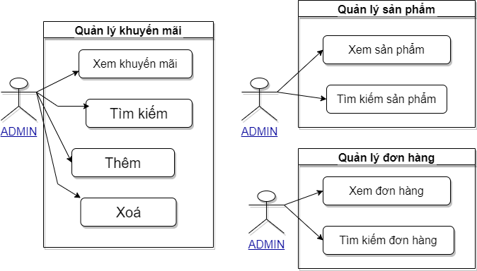
Chi Tiết Quản Lý

Slide 11
Admin
Xem khuyến mãi: Có thể xem được những mặt hàng nào đang được khuyến mãi.
Tìm kiếm : Tìm kiếm các sản phẩm đang được khuyến mãi.
Thêm : Thêm các mã khuyến mãi để khách hàng có một trải nghiệm tốt nhất.
Xoá : Xoá những mã khuyến mãi đã được sử dụng.
Xem sản phẩm : Xem những mặt hàng có sẵn.
Tìm kiếm sản phẩm : Có thể tìm được bất cứ sản phẩm nào về áo quần tại shop.
Xem đơn hàng : Xem lại những đơn hàng, mà khách hàng đã thêm vào giỏ trước khi thanh toán.
Tìm kiếm đơn hàng : Tìm kiếm lại đơn hàng khi khách làm mất hoá đơn.

Slide 12
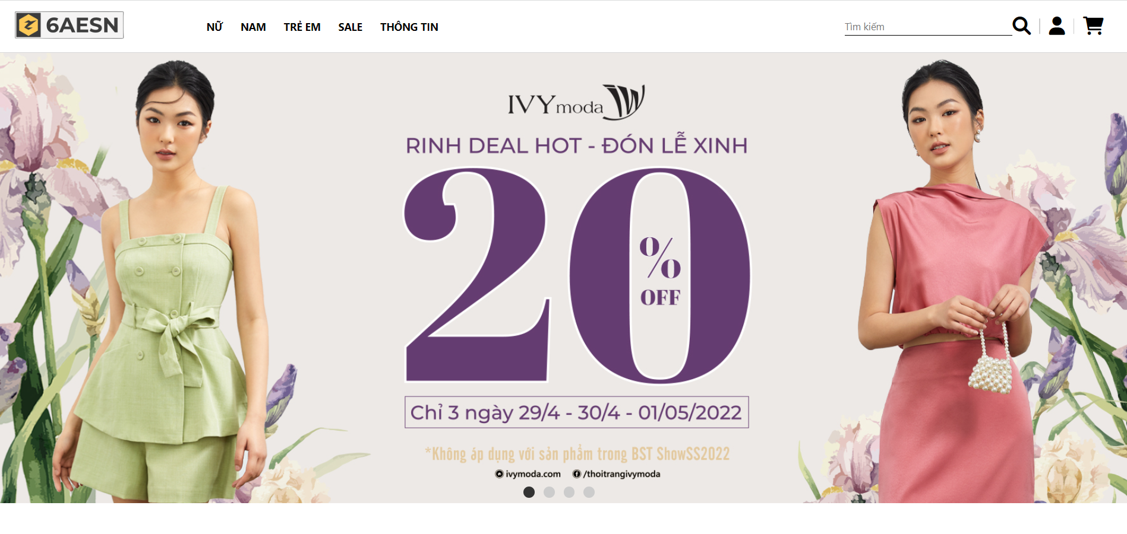

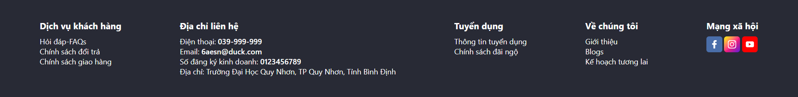
Kết Quả
Trang chủ

Slide 13
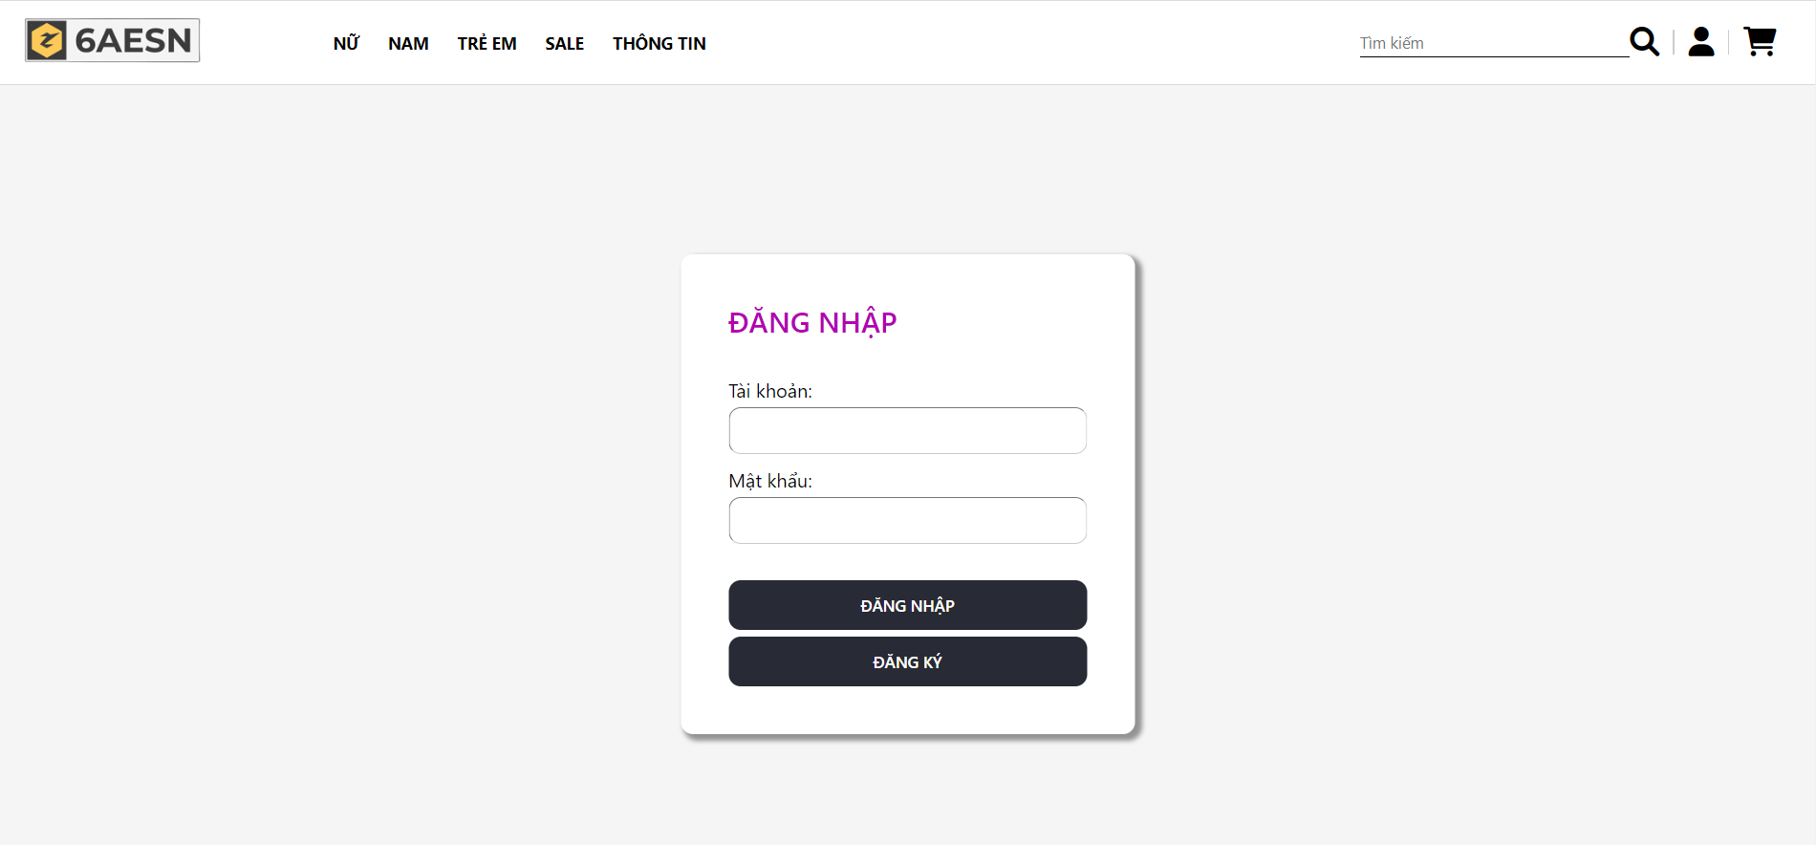

Big concept
Trang Đăng Nhập

Slide 14
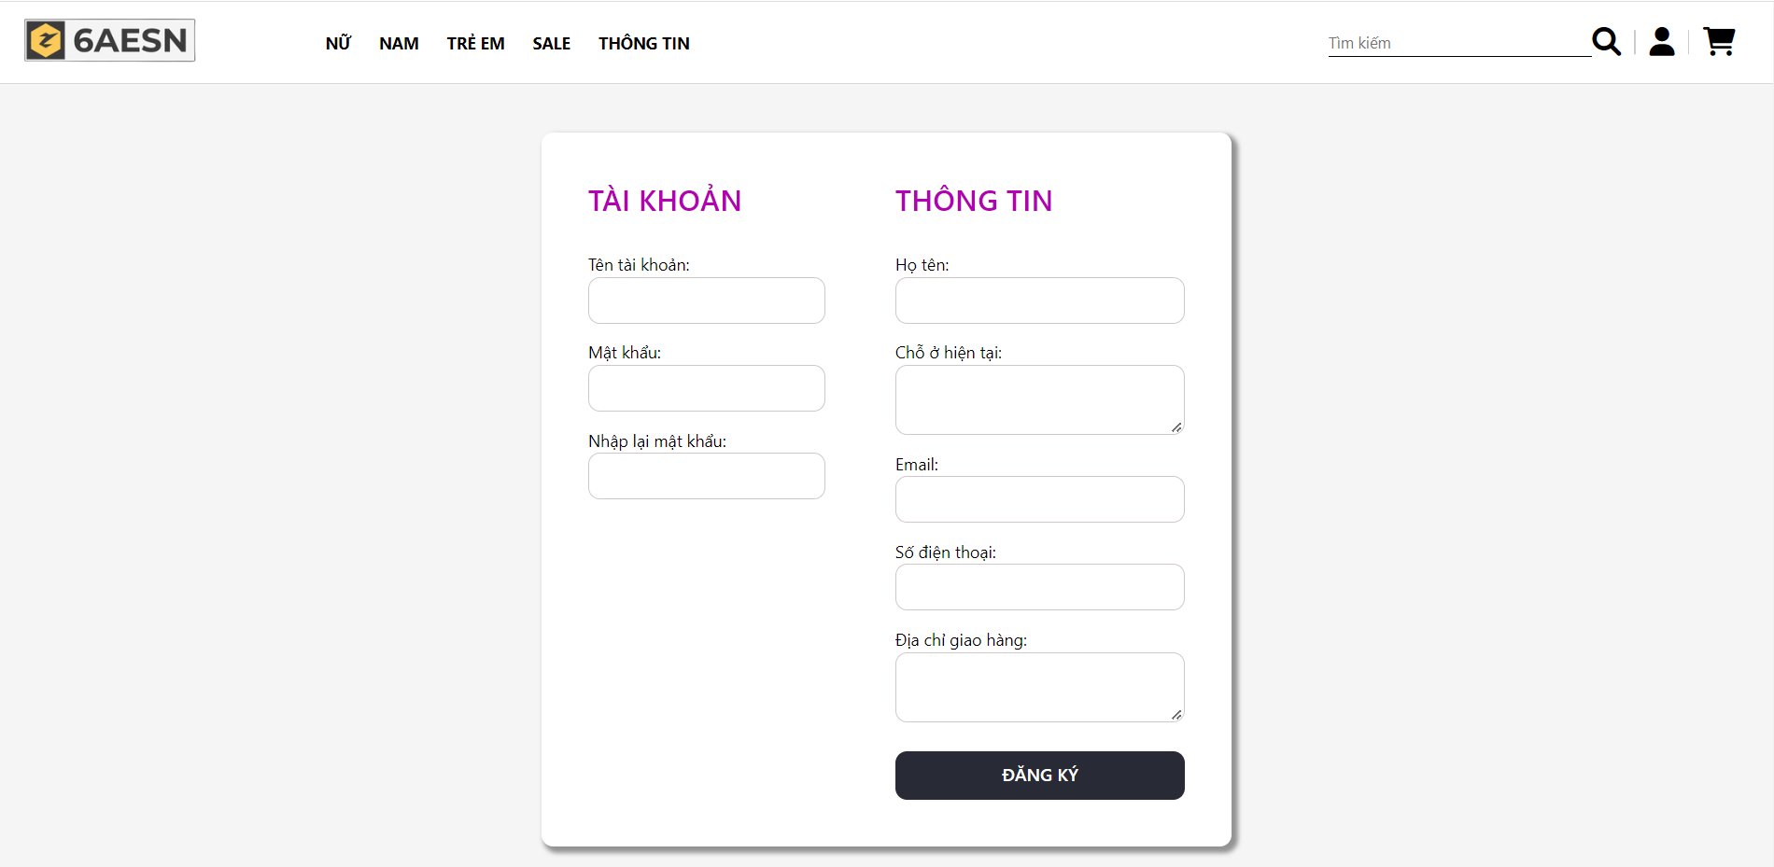
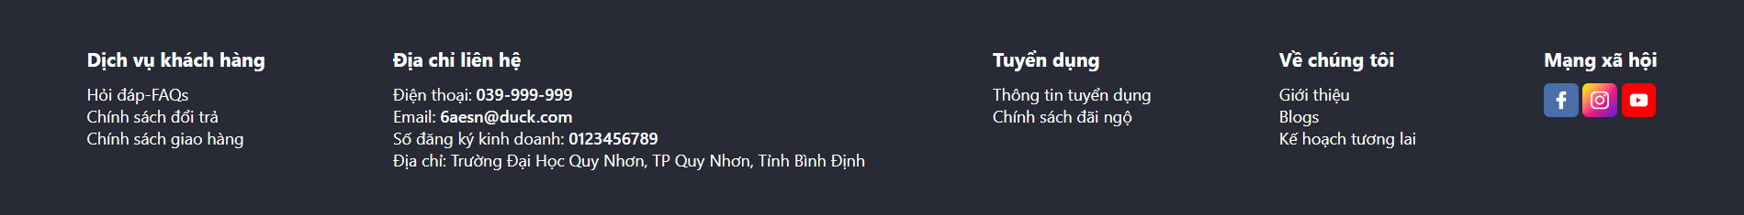
Trang Đăng Ký

Slide 15
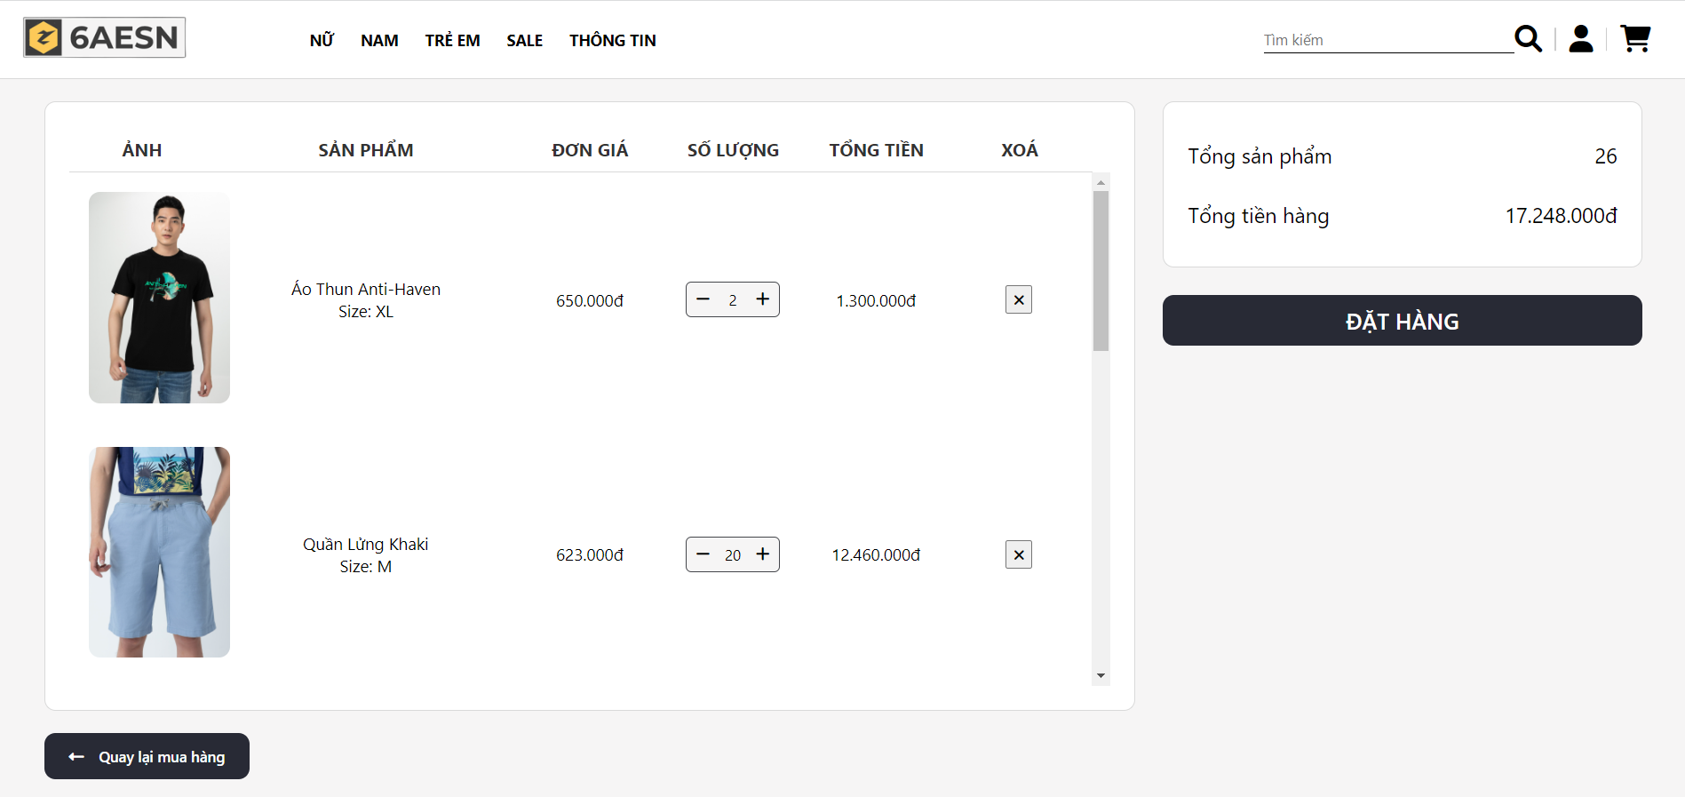

Trang giỏ hàng

Slide 16
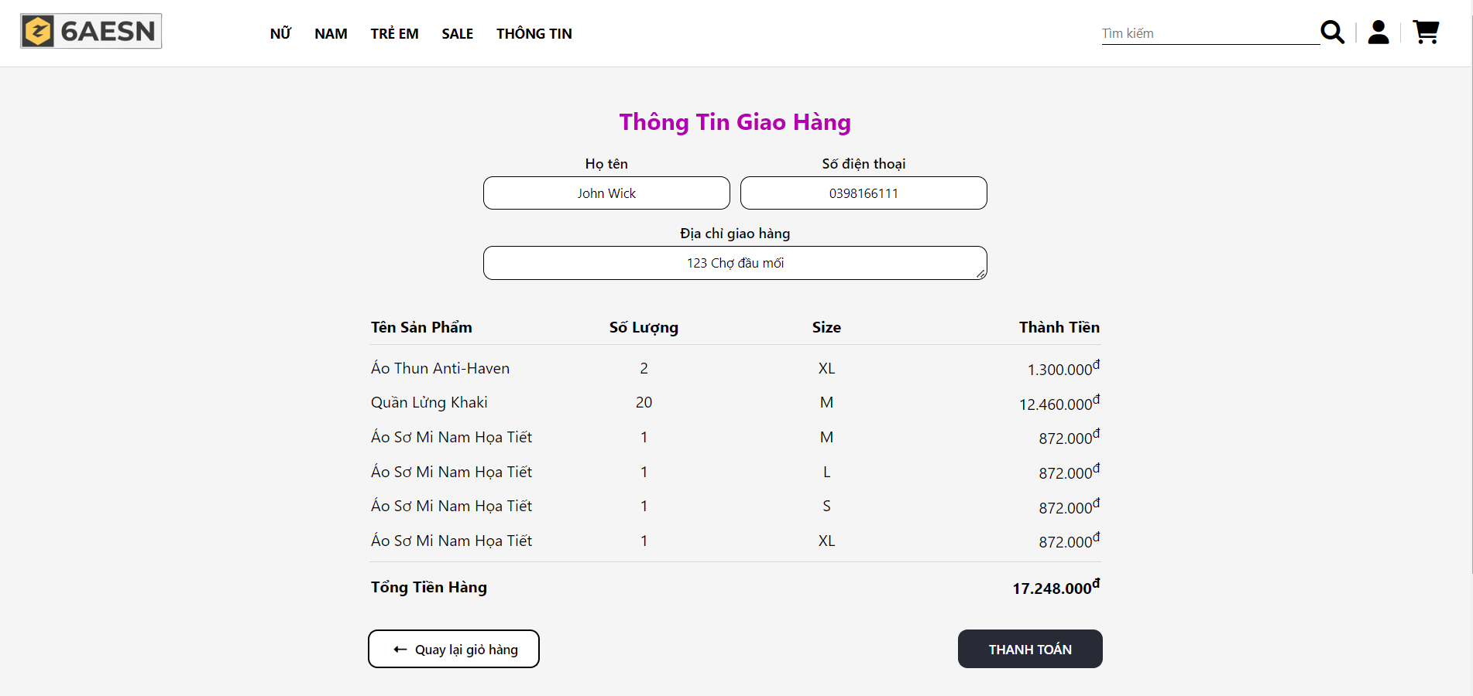
Trang Thanh Toán

Slide 17
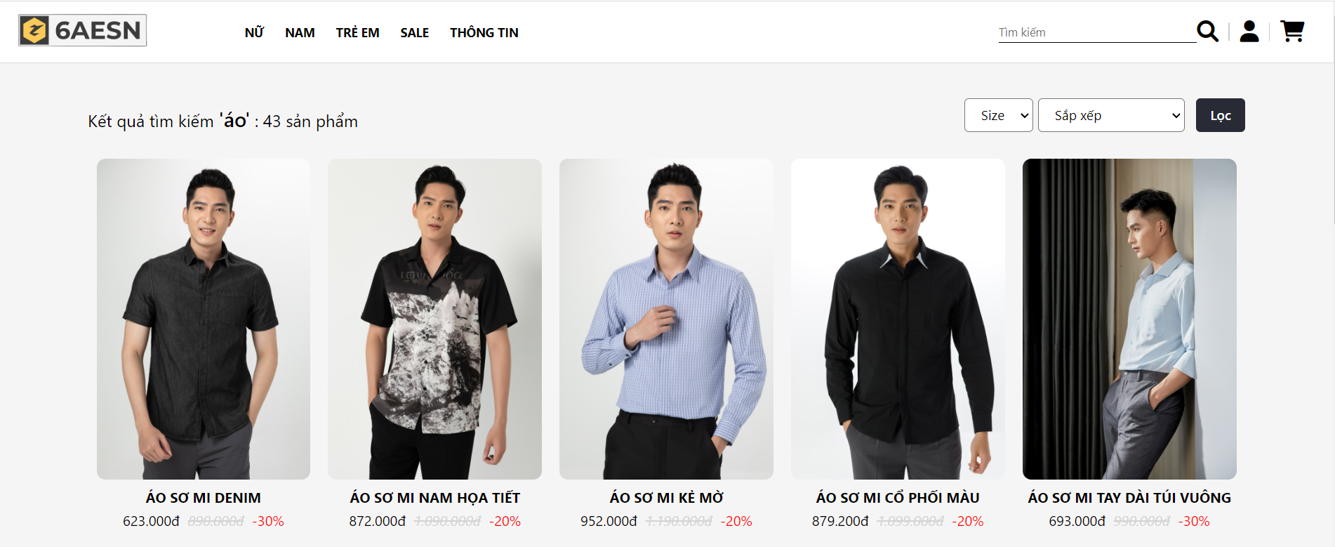
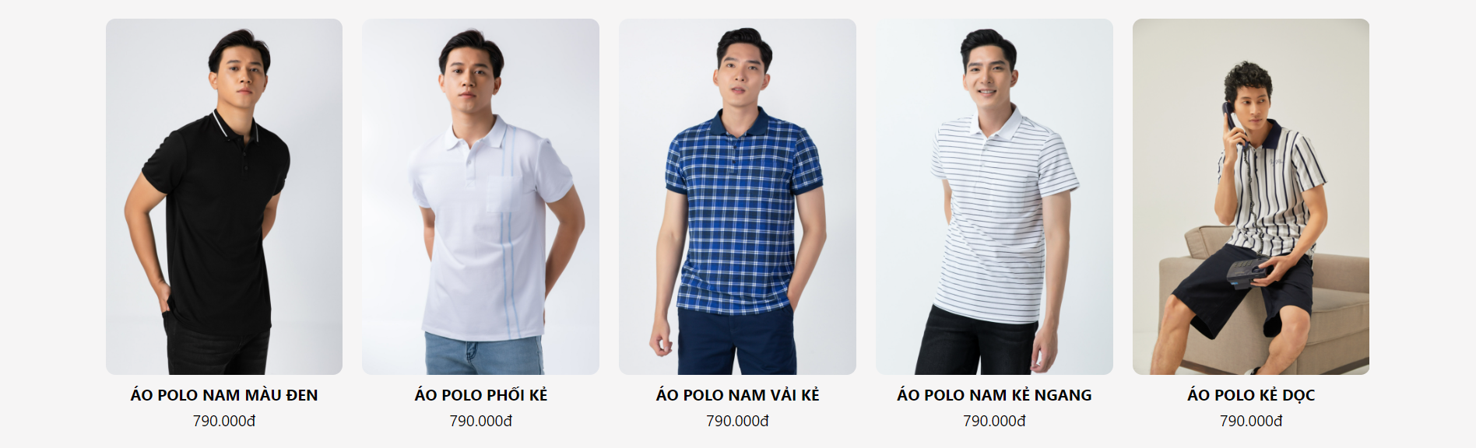
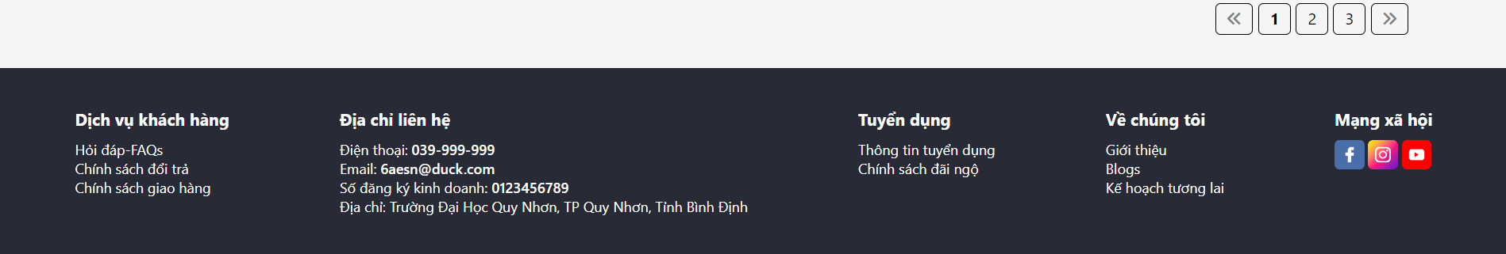
Trang tìm kiếm

Slide 18
Tổng Kết
Những điểm đã đạt được:
Giao diện thân thiện với người tiêu dùng.
Nâng cao khả năng thiết kế web.
Hoàn thành hầu hết các chức năng cần thiết cho khách hàng.
Tìm hiểu và sử dụng được công nghệ Ajax.
Hướng phát triển của web và những điểm chưa đạt được:
Lựa chọn phương thức thanh toán.
Xem lịch sử mua hàng.
Phần mềm chưa đáp ứng hết nhu cầu thực tế do năng lực và thời gian có hạn.
Cho phép bình luận, đánh giá về sản phẩm.
Chỉnh sửa thông tin khách hàng.

Slide 19

Cảm ơn mọi người đã theo dõi và đồng hành cùng nhóm chúng tôi trong bài thuyết trình này. Mong thầy và các bạn góp ý để cả nhóm có thêm cơ sở hoàn thiện ứng dụng sau này.

